Slide 1


Technikum nr 1 im. M. Kopernika w Żorach
Technikum nr 1 im. M. Kopernika w Żorach
https://www.gov.pl/web/edukacja-i-nauka/szczepienia-uczniow-od-12-roku-zycia--materialy-informacyjne
https://www.gov.pl/web/edukacja-i-nauka/organizacja-szczepien--informacja-dla-dyrektorow-szkol-i-placowek

Slide 2
Technikum nr 1 im. M. Kopernika w Żorach
Pytania w sprawie szczepień uczniów – specjalny adres mailowy
Od 25 sierpnia działa specjalny adres mailowy
szczepienia-dzieci@gis.gov.pl,
na który rodzice i opiekunowie mogą wysyłać pytania związane ze szczepieniami uczniów. Na wiadomości odpowiadają specjaliści z Głównego Inspektoratu Sanitarnego oraz Urzędu Rejestracji Produktów Leczniczych, Wyrobów Medycznych i Produktów Biobójczych.
Zachęcamy rodziców, którzy mają wątpliwości związane ze szczepieniami dzieci, do skorzystania z możliwości zadawania pytań ekspertom.

Slide 3
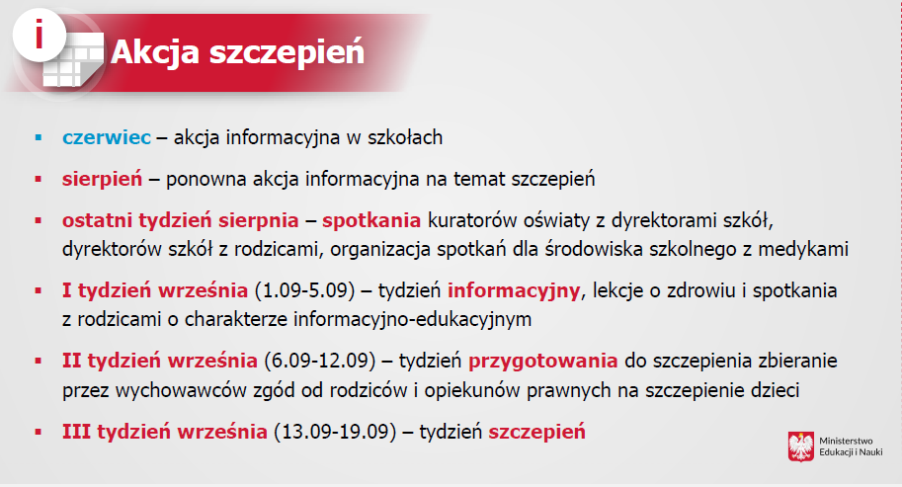
Technikum nr 1 im. M. Kopernika w Żorach

Slide 4
Technikum nr 1 im. M. Kopernika w Żorach
Technikum nr 1 im. M. Kopernika w Żorach
MEiN
Wrześniowe szczepienia w szkołach
Już od czerwca rodzice mogą rejestrować na szczepienie dzieci, które ukończyły 12. rok życia. Uczniowie są szczepieni w punktach populacyjnych i powszechnych. We wrześniu będzie to możliwe w szkołach. Szkoła będzie mogła również zorganizować dowóz uczniów do punktu szczepień albo mobilna jednostka szczepień dojedzie do szkoły.
W pierwszym tygodniu września będzie prowadzony w szkołach tydzień informacyjny o szczepieniach.
Odbędą się lekcje o zdrowiu oraz spotkania z rodzicami o charakterze informacyjno-edukacyjnym.
W drugim tygodniu zostaną zebrane deklaracje od rodziców i wypełnione formularze ze zgodą, tak by w trzecim tygodniu września ruszyć ze szczepieniami uczniów.

Slide 5
Technikum nr 1 im. M. Kopernika w Żorach
Przydatne strony internetowe
www.gov.pl/web/szczepimysie/szczepienie-przeciwko-covid-19www.pacjent.gov.pl/
www.gov.pl/web/gis/szczepienia4
www.szczepienia.pzh.gov.pl/
www.nfz.gov.pl/
www.gov.pl/web/edukacja-i-nauka/bezpieczny-powrot-do-szkoly

Slide 6

Technikum nr 1 im. M. Kopernika w Żorach
Technikum nr 1 im. M. Kopernika w Żorach
Wytyczne GIS, MZ i MEN
https://kuratorium.katowice.pl/index.php/kuratorium/aktualnosci/wytyczne-gis-mz-i-men/

